Slide 1

Il était une fois

Slide 2
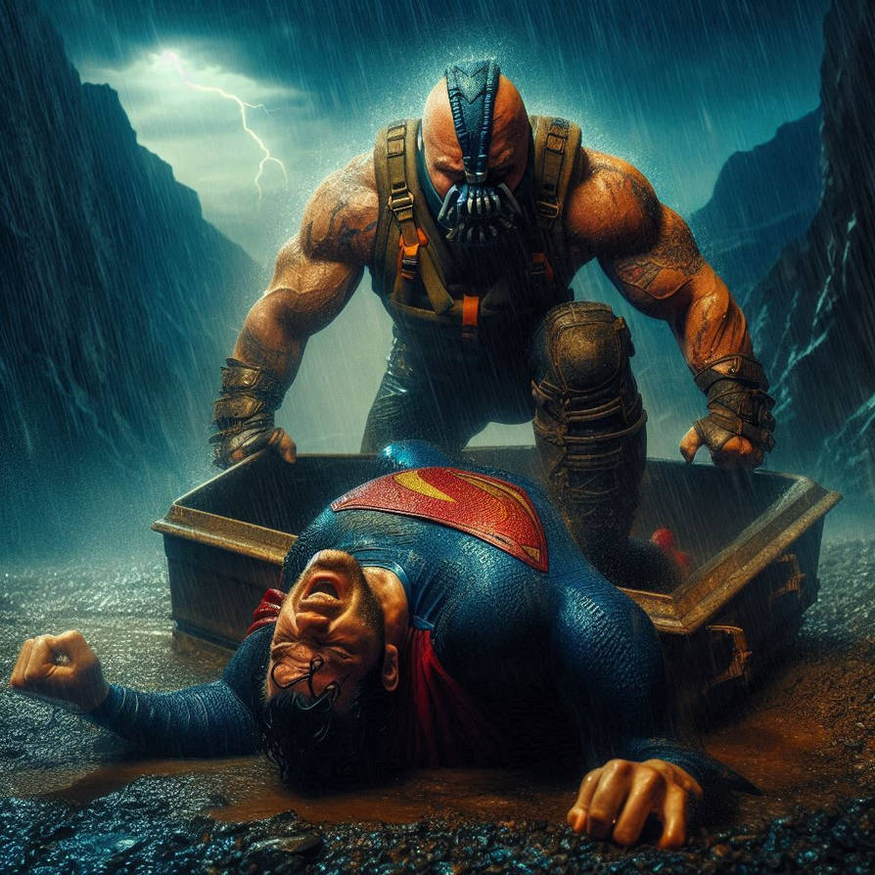
Un superman CASSÉ par Banes…
Notes:
Broken access control

Slide 3

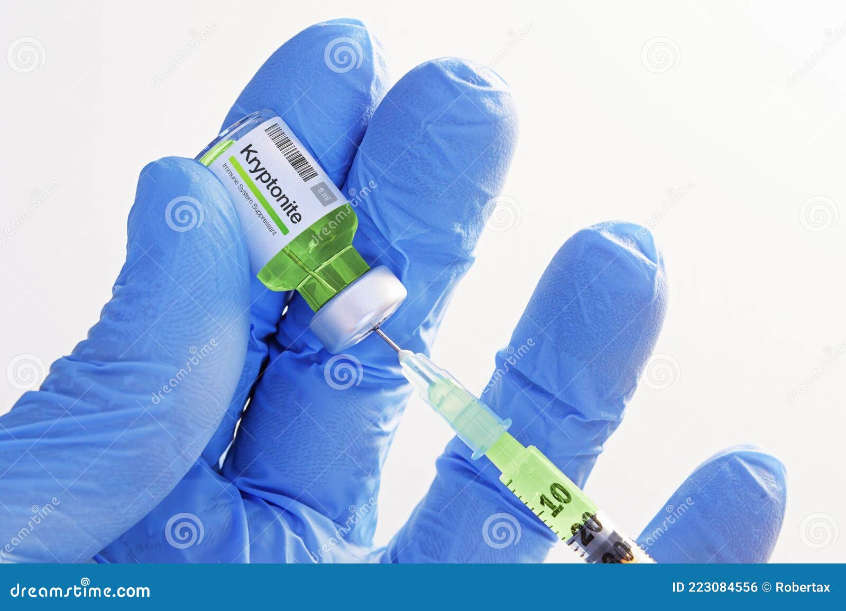
De la CRYPTOnite
Lui avait été INJECTée
Notes:
Crypto failure / injection

Slide 4
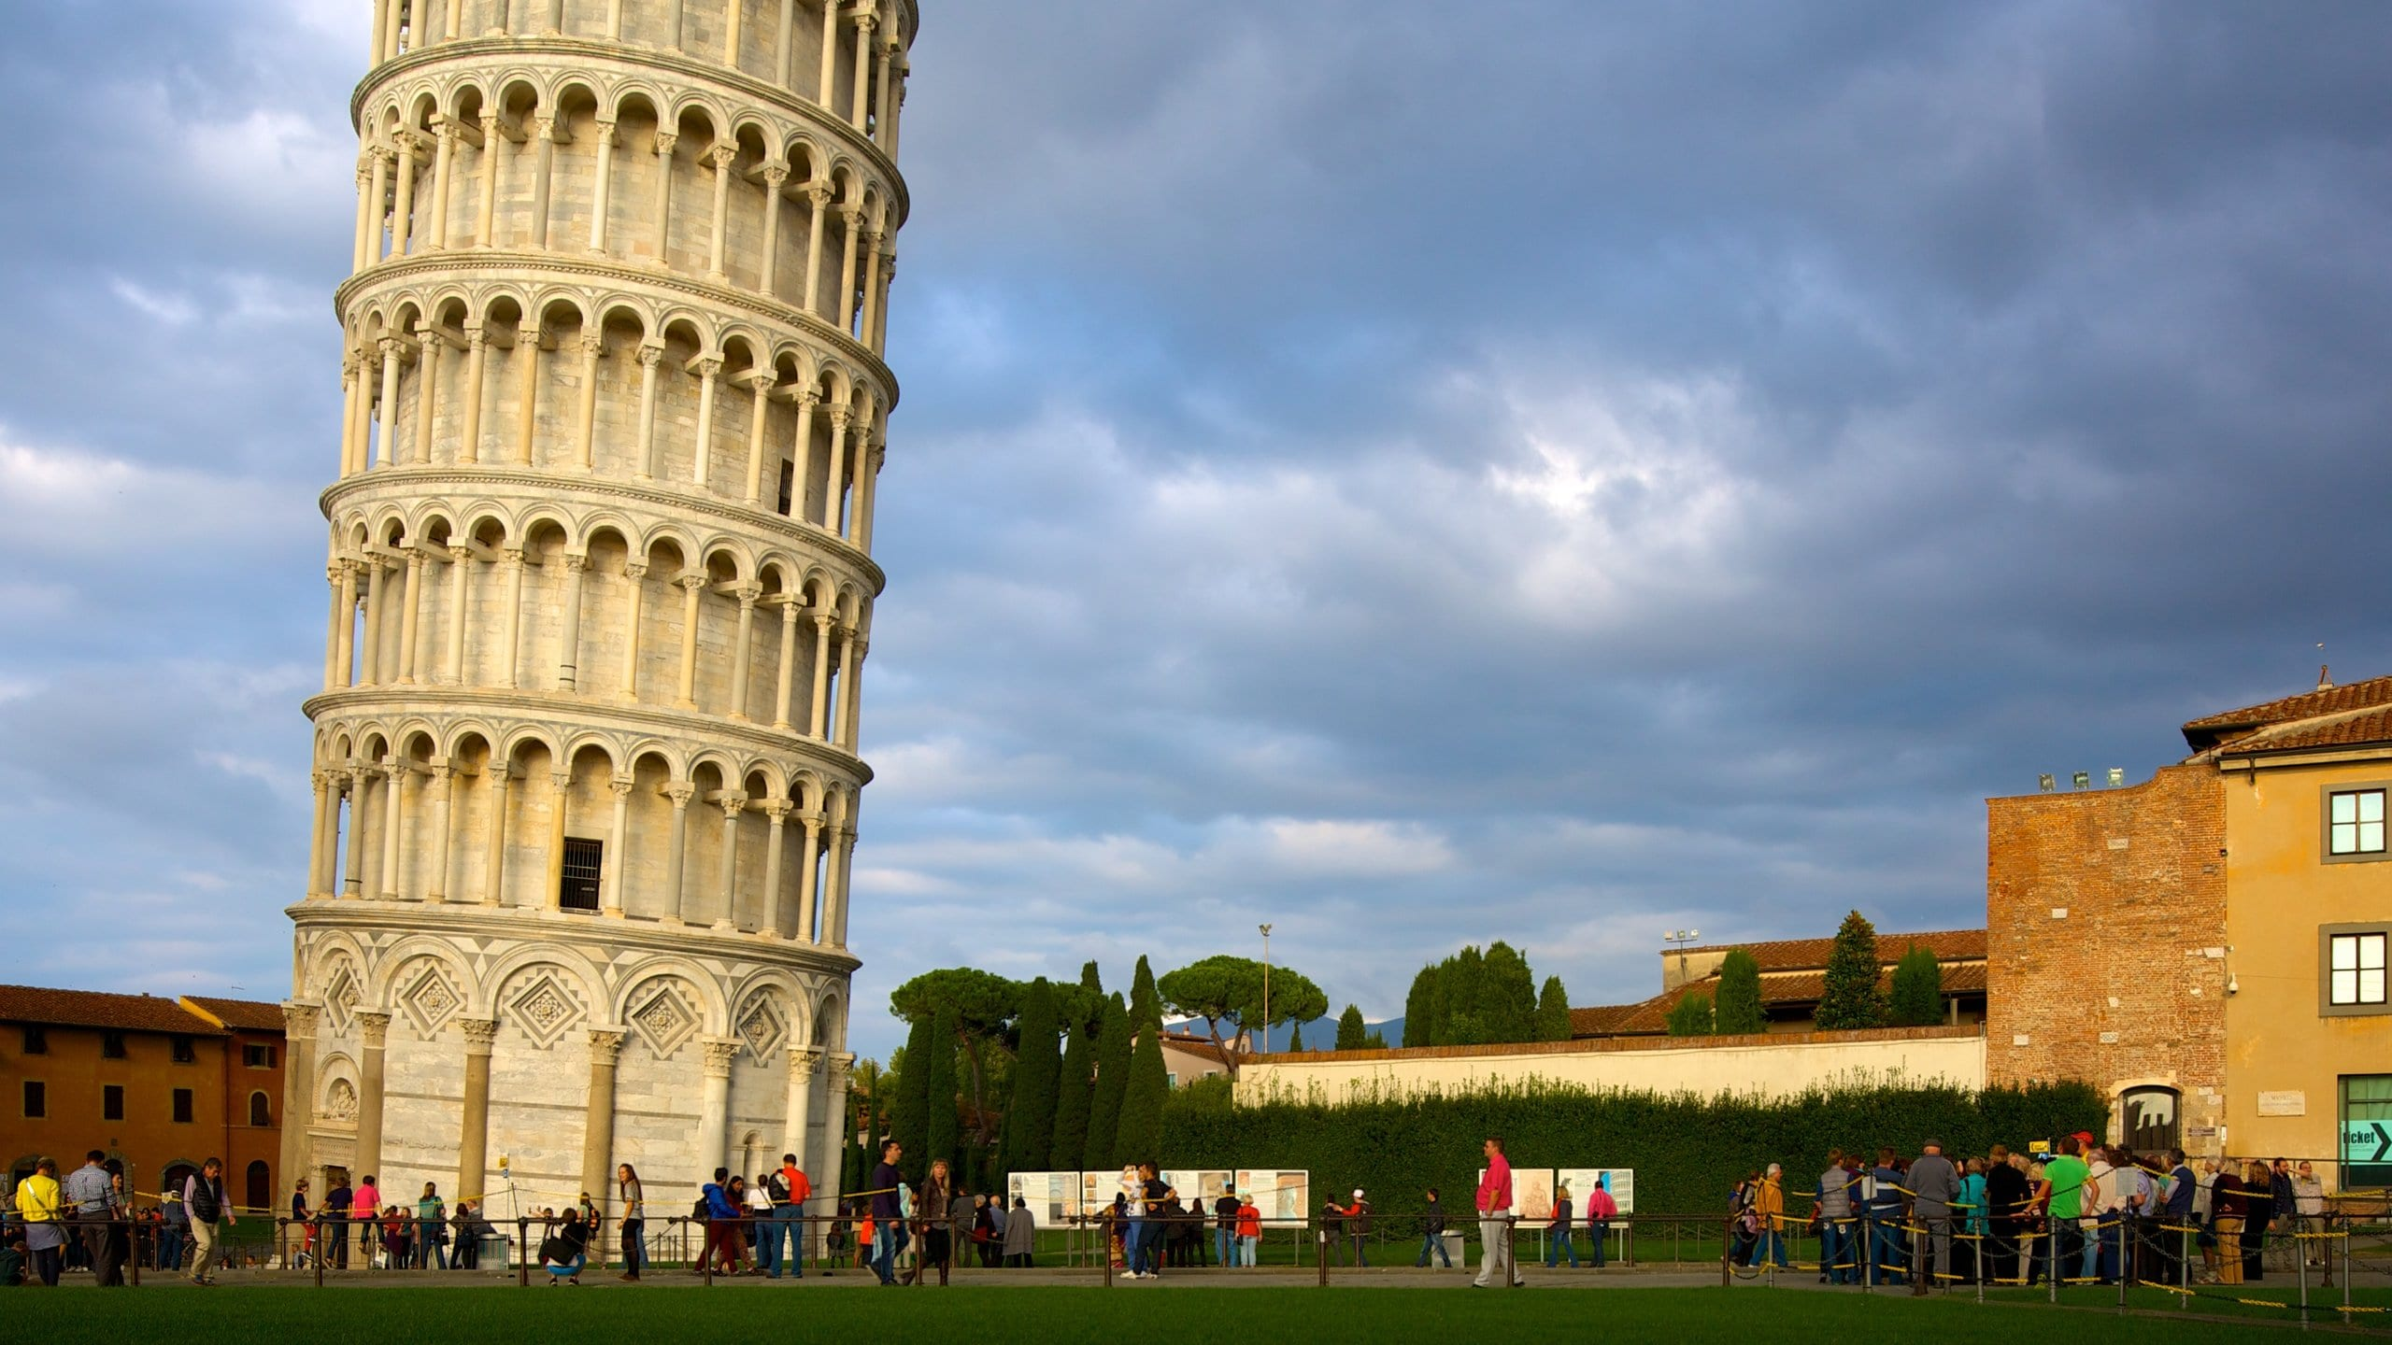
Pour prendre sa revanche il devait trouver un DÉFAUT à son ennemi
Notes:
Insecure design

Slide 5
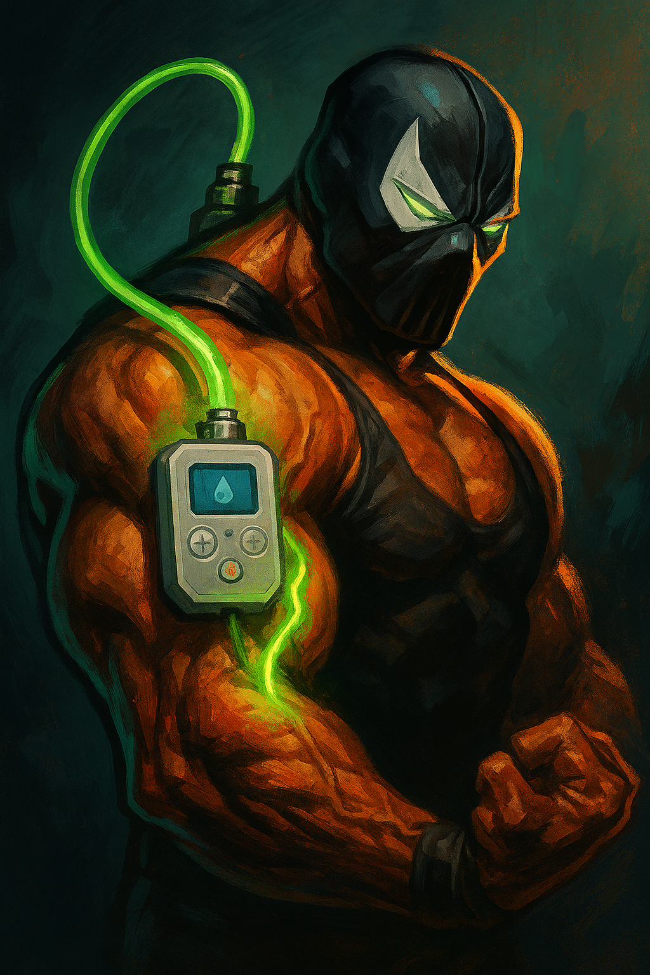
La CONFIGURATION de son distributeur de venin était erronée
Notes:
Security missconf

Slide 6
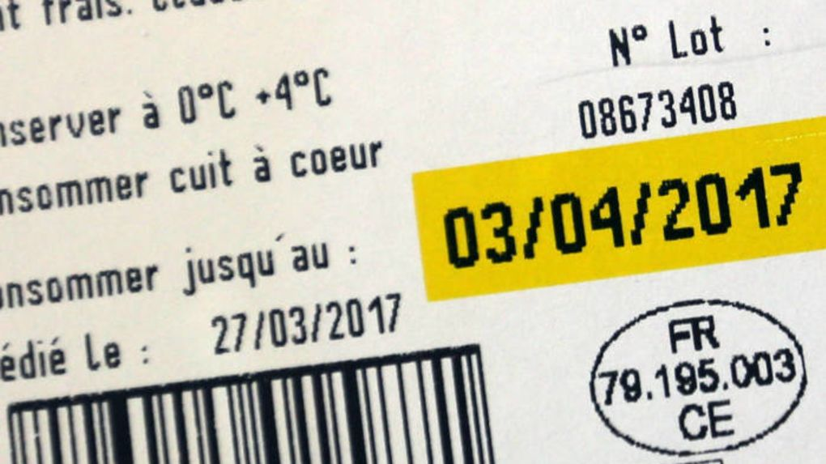
Elle ne prenait pas en compte la PÉREMPTION du venin…
Notes:
Outdated component/dep

Slide 7
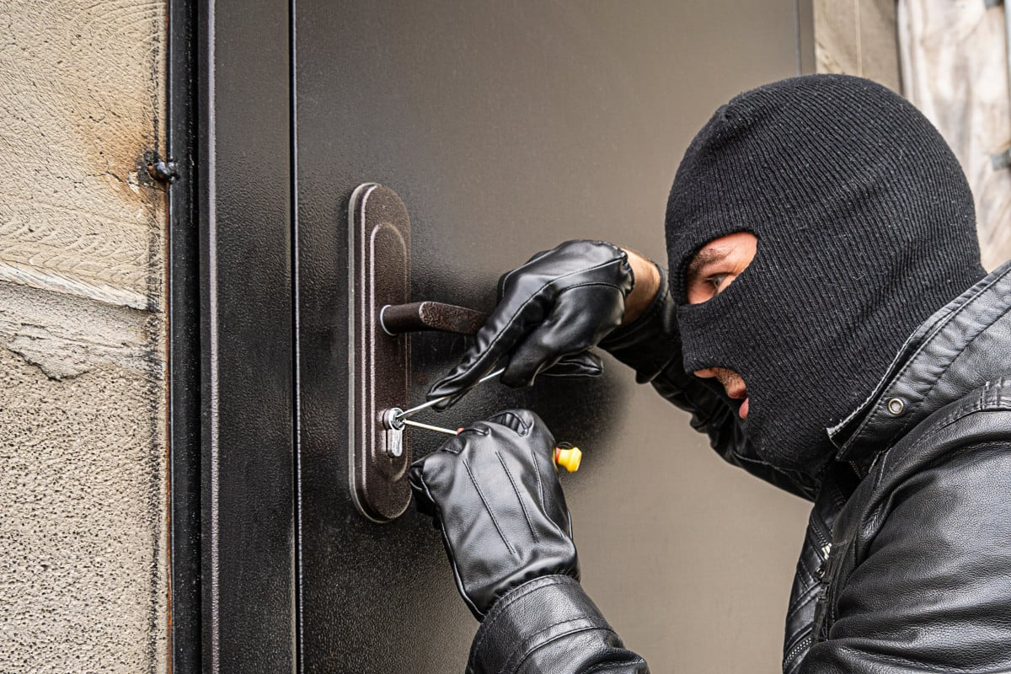
Il suffisait donc de S’INTRODUIRE dans le labo secret de son ennemi
Notes:
Id/auth failure

Slide 8
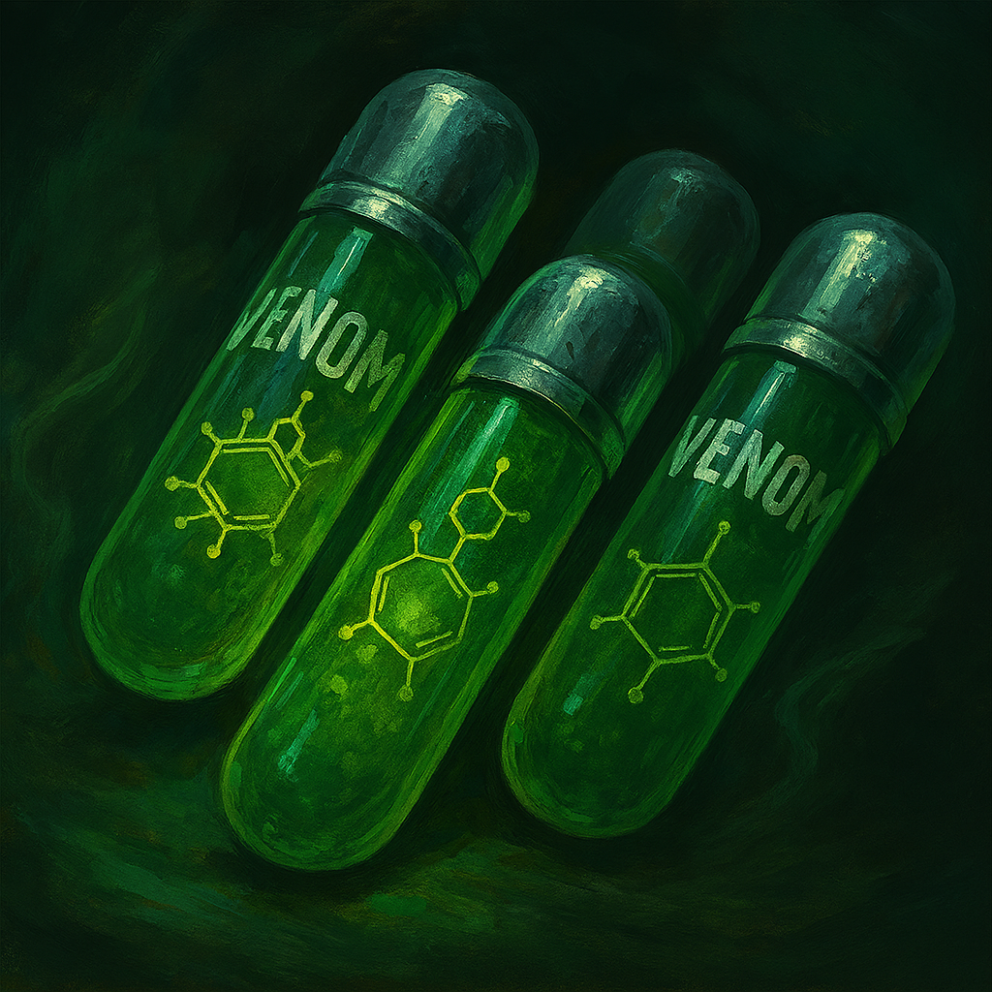
Et INTÉGRER une molécule à oxydation rapide dans les recharges…
Notes:
Soft/data integrity

Slide 9

Tout ça sans se faire MONITORER par les caméras de surveillance
Notes:
Logging / monitoring

Slide 10
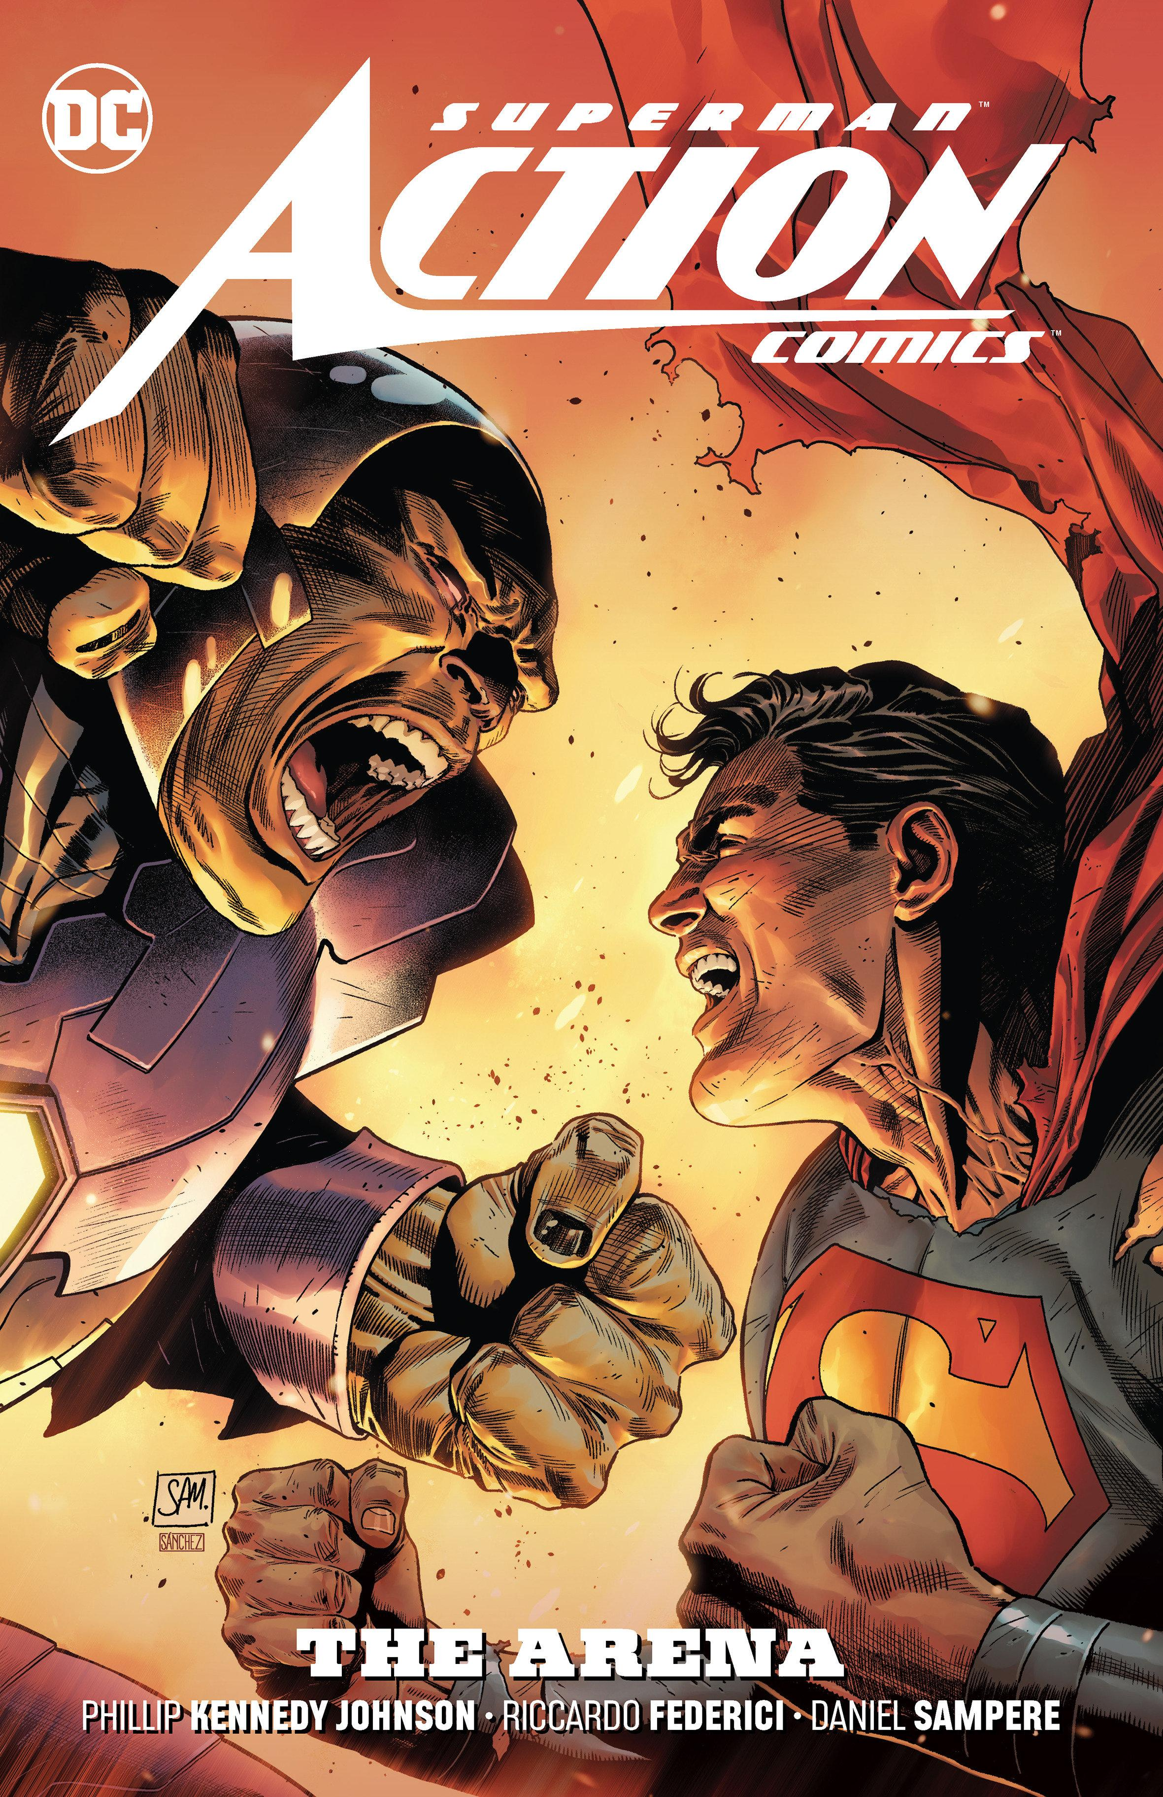
alors, Seul Superman Reviendra Fièrement
Notes:
ssrf

